Slide 1
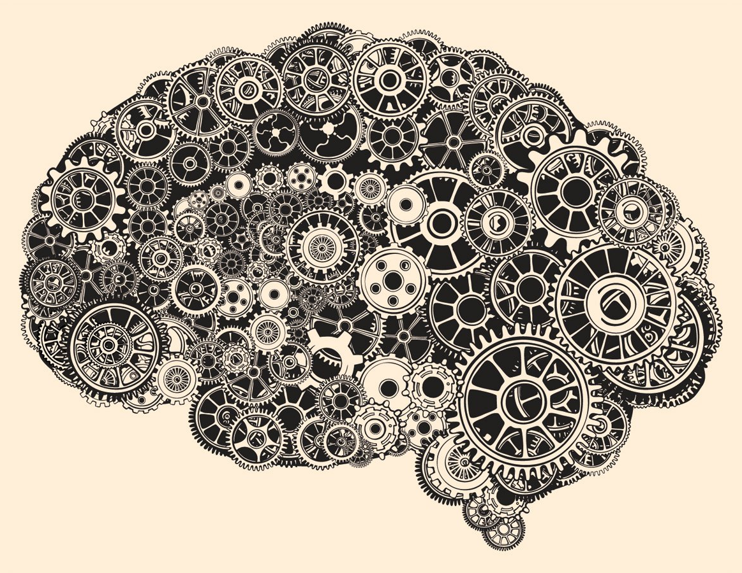
Řeč, vědomí, pozornost a funkce frontálních laloků

Slide 2
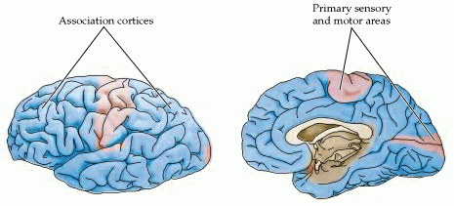
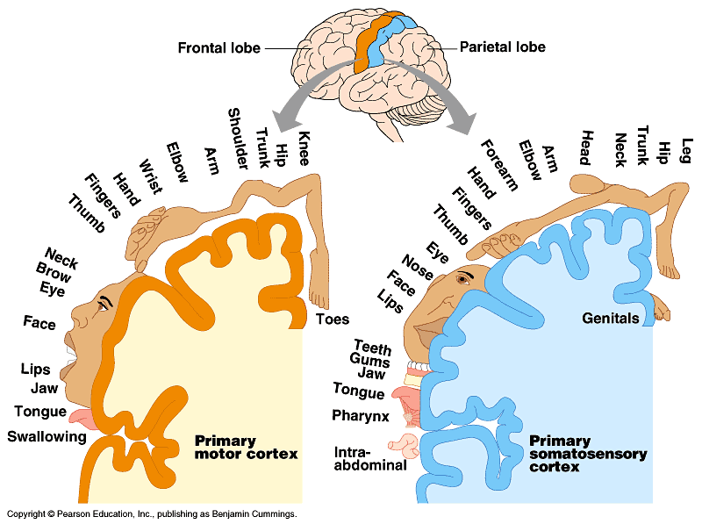
Mozková kůra
Primární oblasti
Somatotopické uspořádání
Asociační oblasti
Nemají somatotopické uspořádání
Unimodální
Polymodální
Činnost asociačních oblastí je pravděpodobně podkladem vědomí
http://www.emunix.emich.edu

Slide 3
Asociační oblasti
Nejsou
  ani recepční
  ani efektorové
  Integrační funkce
  Parieto-okcipito-temporální
  Limbická
  Frontální

Slide 4
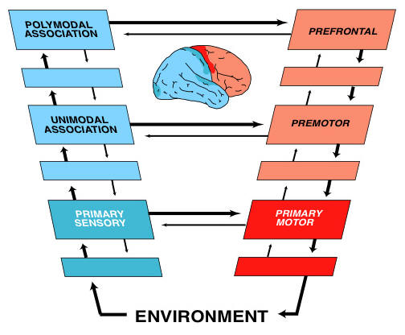
Algoritmus zpracování signálu

Slide 5
Aferentace
Výstupy z unimodálních oblastí konvergují v polymodálních oblastech

Slide 6
Eferentace
Zpracování informace probíhá opačně (informace z polymodálních oblastí postupuje do oblastí unimodálních)

Slide 7
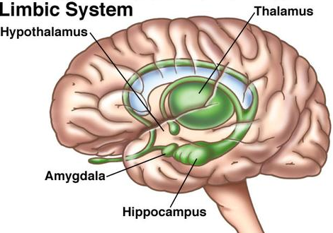
Limbická asociační oblast
Integrace informace vnitřního a vnějšího prostředí
Emoce
Motivace
Pudové chování

Slide 8
Parieto-okcipito-temporální asociační oblast
Interpretace významu signálu z okolních oblastí
Analýza vizuálně –akusticko –senzorických vztahů těla a okolí
Pojmenování a kategorizace objektů
Porozumění řeči
Pozornost

Slide 9
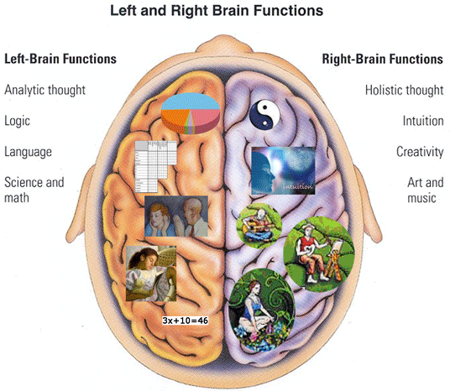
Lateralizace mozkových funkcí

Slide 10
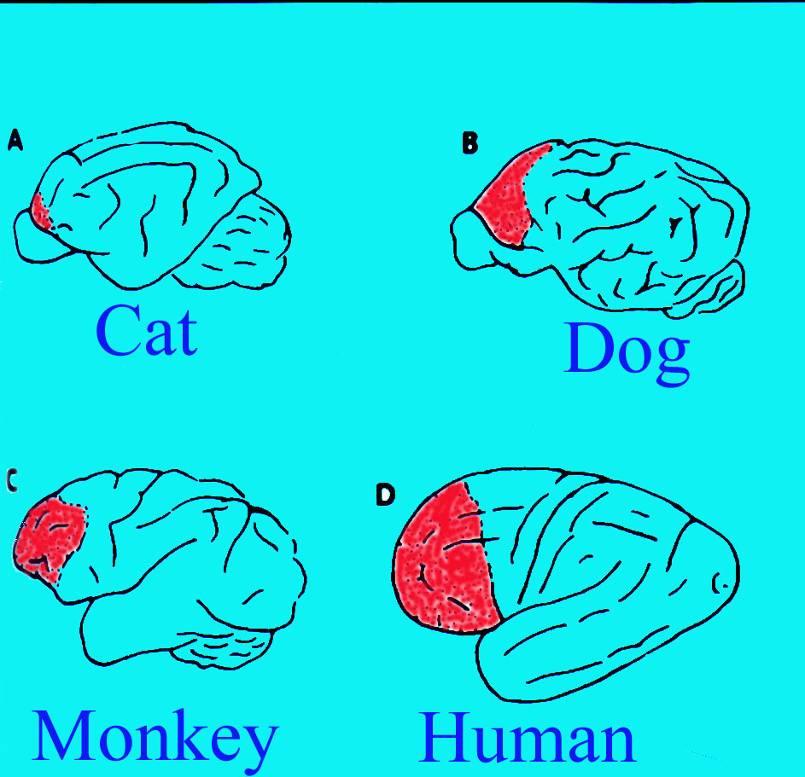
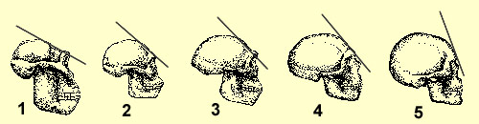
Frontální asociační oblast
Exekutivní funkce
  Motorické / chování
  Kognitivní
Nejvyššího rozvoje dosáhla u člověka
1. Australopithecus robustus 2. Homo habilis 3. Homo erectus
4. Homo sapiens neanderthalensis 5. Homo sapiens sapiens

Slide 11
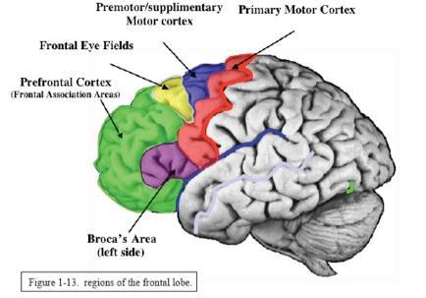
Frontální lalok

Slide 12
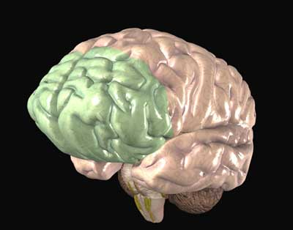
Frontální asociační oblast
~ 1/3 neokortexu
Evolučně nejmladší oblast
Pozdní dozrávání v rámci ontogeneze
  Diferenciace během 1. roku života
  Zrání do 6. roku života
  ?Definitivní ukončení vývoje kolem 20. roku života?

Slide 13
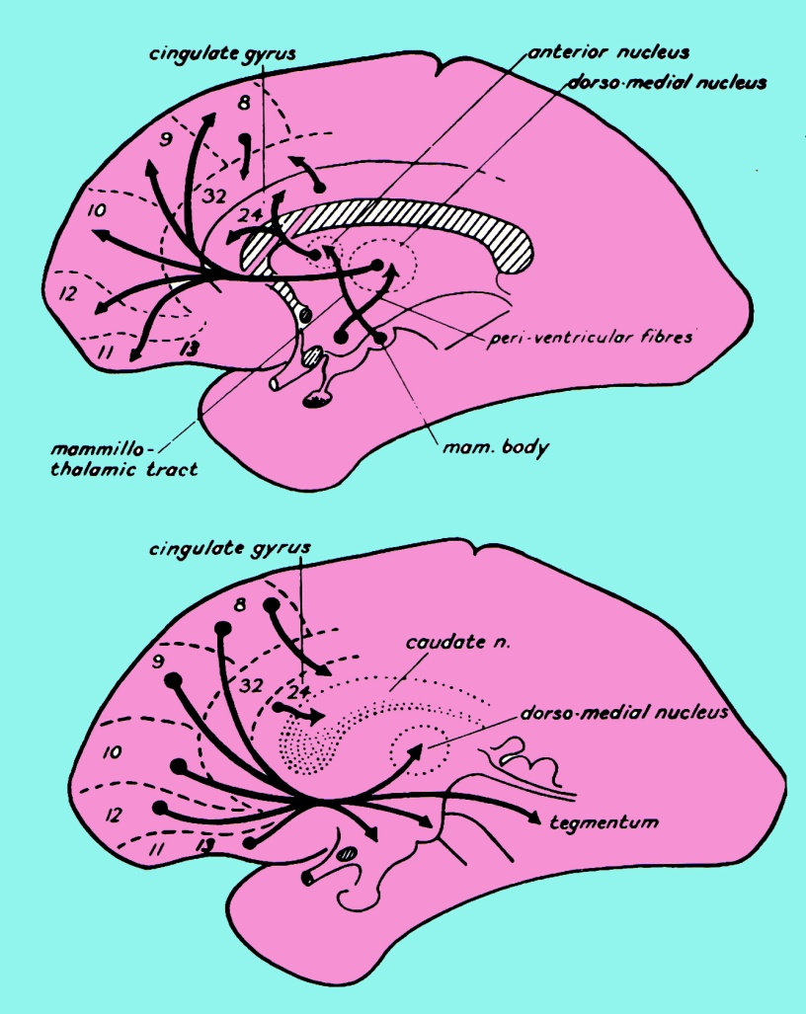
Frontální asociační oblast
Vstupy ze všech asociačních oblastí
  P-O-T asociační oblast
  Limbická asociační oblast
Spoje jsou oboustranné
  Prefrontální zpracování informace ovlivňuje následnou percepci
  „Smyčky“
Výstupy do premotorických oblastí

Slide 14
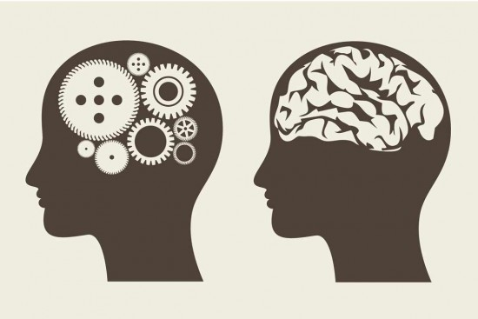
Exekutivní funkce frontální asociační oblasti
Motorické/nemotorické plánování/organizace - strategie - anticipace
Myšlení - práce s mentálními modely
Pozornost – „na co se soustředit“
Regulace chování
  Facilitace „žádoucího“
  Inhibice „nežádoucího“

Slide 15

Frontální lalok a vědomí/pozornost
Pravý frontální lalok
  Vliv oboustranně
  Inhibice vědomí/pozornosti
Levý frontální lalok
  Vliv ipsilaterálně
  Aktivace vědomí/pozornosti
Poškození levého frontálního laloku může vést k
  inhibici vědomí/pozornosti
  Inhibici regulační funkce frontálního laloku a převaha pudového chování

Slide 16
Funkce frontálního laloku
Motorika | Kognitivní | Behaviorální | Vědomí
Volní pohybová aktivita | Paměť | Osobnostní rysy | Pozornost
Řeč | Řešení problémů | Sociální mozek
Pohyby očí | Úsudek | Kontrola impulzivního chování
Iniciace pohybu | Abstraktní myšlení | Nálada
Inhibice pohybu

Slide 17
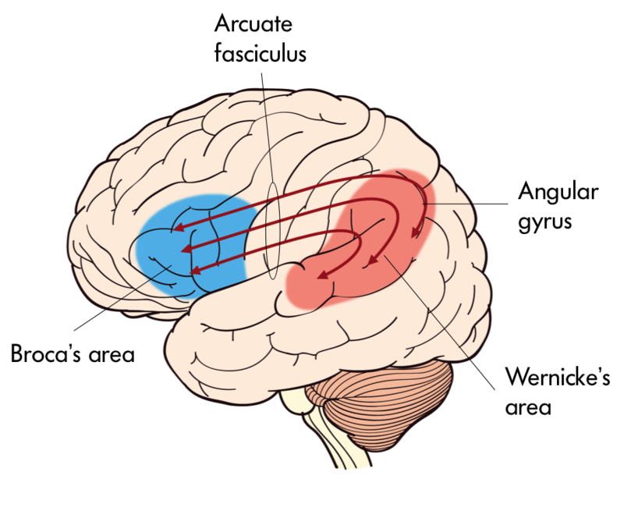
Řečová centra
  Dvě hlavní řečové oblasti
  Brocova oblast (motorická)
    navazuje na motorický kortex
  Wernickeova (senzorická)
    navazuje na sluchovou oblast
  Fasciculus arcuatus

Slide 18
Algoritmus zpracování slyšeného
Zvuk
Lidský hlas
Ano
Ne
Přítomnost slabik
Ano
Ne
Na vnímání i produkci řeči se podílí
Wernickeova oblast
Brocova oblast
P-O-T asociační oblast
Reálné slovo
- srozumitelné
Pseudolovo
- nesrozumitelné

Slide 19
  Integrace sluchových, zrakových a somatosenzorických informací
P - O - T asociační oblast
  Lobulus parietalis inferior
  Přiřazování významu slyšeným zvukům
  Přiřazování významu viděným objektům
  Přiřazování významu somatosenzitivním vstupům
  Přiřazování významu mluvenému/čtenému slovu
Klasifikace

Slide 20
Lateralizace řečových funkcí
  97% lidí má Brocovu a Wernickeovu řečovou oblast lokalizované v levé hemisféře
  Lokalizace v levé hemisféře není na 100% závislá na tom zda je člověk pravák nebo levák
  90% populace jsou praváci
  95% praváků mají B-W řečové oblasti v levé hemisféře
  Většina leváků má B-W řečové oblasti také lokalizované vlevo
  Na základě skutečnosti, že drtivá většina lidí jsou praváci (dominantní levá hemisféra) a B-W řečové oblasti sou lokalizovány vlevo se někteří vědci domnívají, že
    Dominance pro řeč se vyvinula v motoricky dominantní hemisféře, neboť řeč je velmi náročná na motoriku a Brocova oblast je v zásadě premotorická oblast
    Levá hemisfér vyzrává dříve než pravá (opět patrně souvislost s motorikou)

Slide 21

Funkce pravé hemisféry v řeči
Hodnocení neverbální stránky projevu
    Prosodie – intonace, stres
Hodnocení přeneseného význam
    Ironie
    Metafory
Pochopení složitě organizovaného projevu
  Přednáška, diskuse

Slide 22
Pohlavní rozdíly v řeči
Ženská řeč je fluentnější
  produkce většího množství slov v daném čase
Ženy jsou schopny mluvit i poslouchat zatímco vykonávají jinou činnost
  Multitasking
Zpracování a produkce řeči je v ženském mozku více rozšířeno do obou hemisfér
  Ženský mozek má větší množství spojů mezi hemisférami – méně patrná lateralizace
Testosteron opožďuje vývoj levé hemisféry
  Chlapci začínají mluvit později
Dyslexie je 4x častější u mužů

Slide 23
Závěr
Většina mozkového kortexu pracuje s informacemi na vyšší úrovni než pouhé dekódování signálu z primárních oblastí
Asociace
Anticipace
Součinnost asociačních oblastí
  Považována za podkal vědomí
  Umožňuje smysluplné jednání v kontextu signálů z vnějšího a vnitřního prostředí
Enormní rozvoj asociačních oblastí (zejména frontální) odlišuje člověka od ostatních živočichů ….

Slide 24
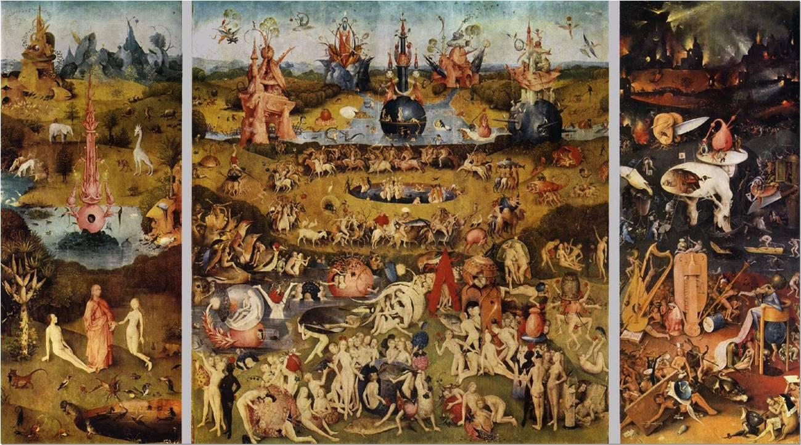
… jak v dobrém tak ve špatném smyslu slova

Slide 25
Děkuji za pozornost

